Slide 1
Kiberbiztonság a hétköznapokban
Gajder Gergő

Slide 2
Biztonság: A biztonság egyrészt a veszély és fenyegetések hiányát, másrészt a veszély és a fenyegetések elhárításának képességét jelenti.
A kiberbiztonság – más néven digitális biztonság – a digitális adatok, készülékek és eszközök védelmére irányuló lépések összessége. A védendő dolgok közé tartoznak az Ön személyes adatai, fiókjai, fájljai, fényképei, sőt még a pénze is.

Slide 3
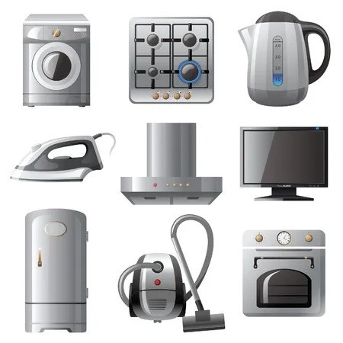
Enyhe veszélyt jelentő eszközök

Slide 4
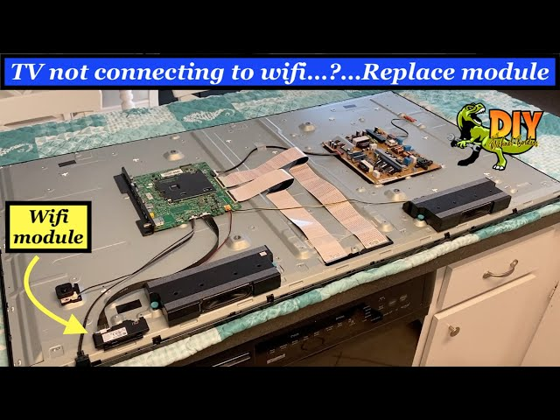
Paraszt megoldás

Slide 5
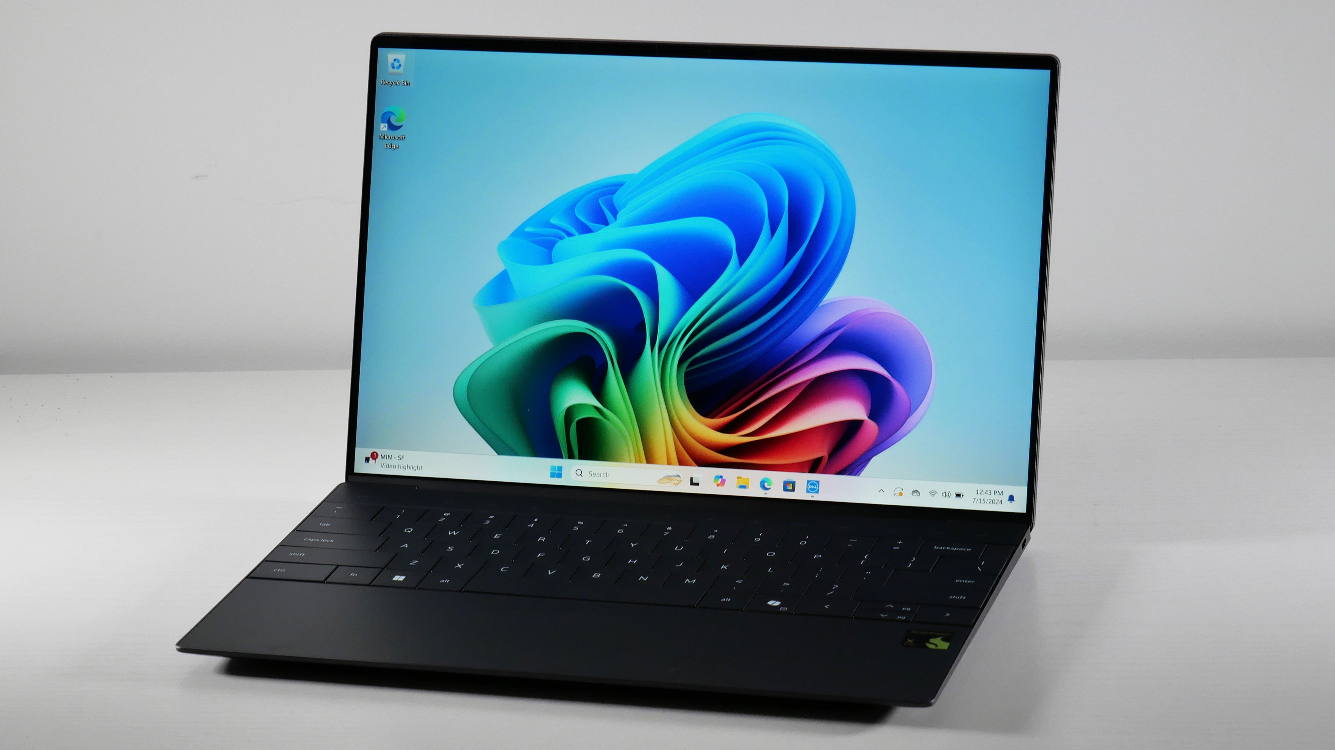
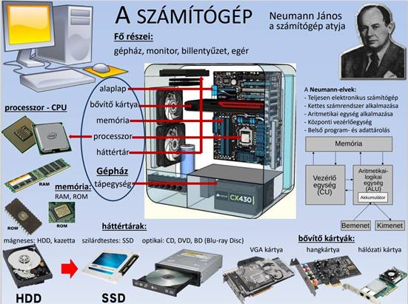
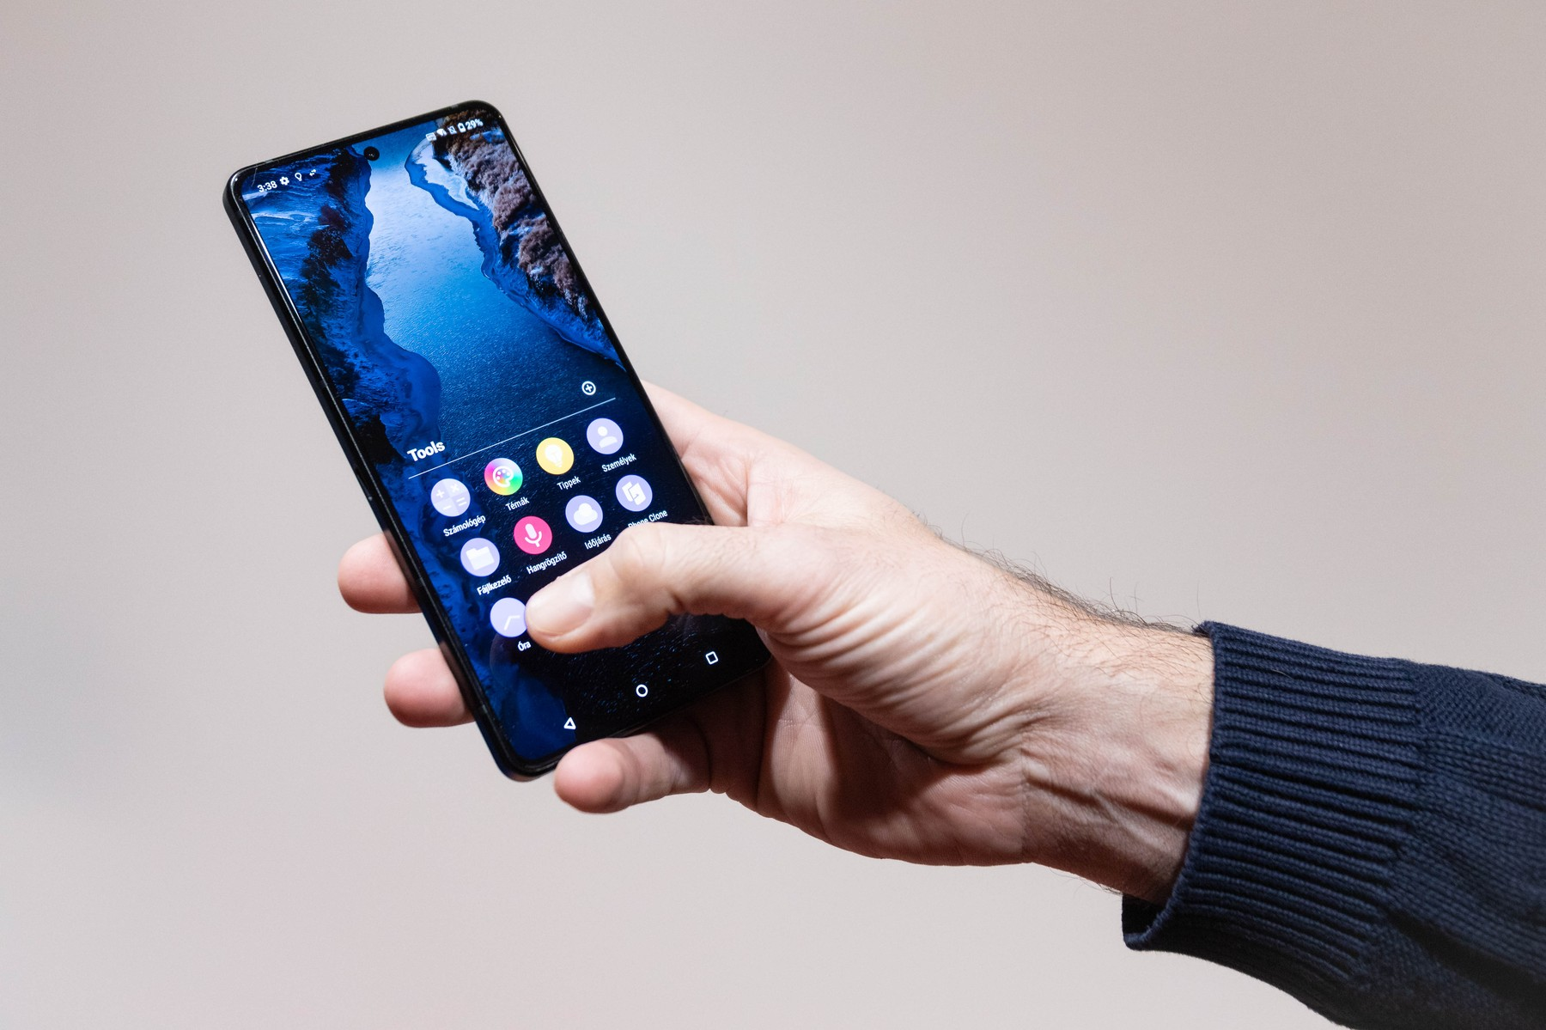
Problémás eszközök

Slide 6

Programok
Zárt forráskódú
Nyílt forráskódú

Slide 7
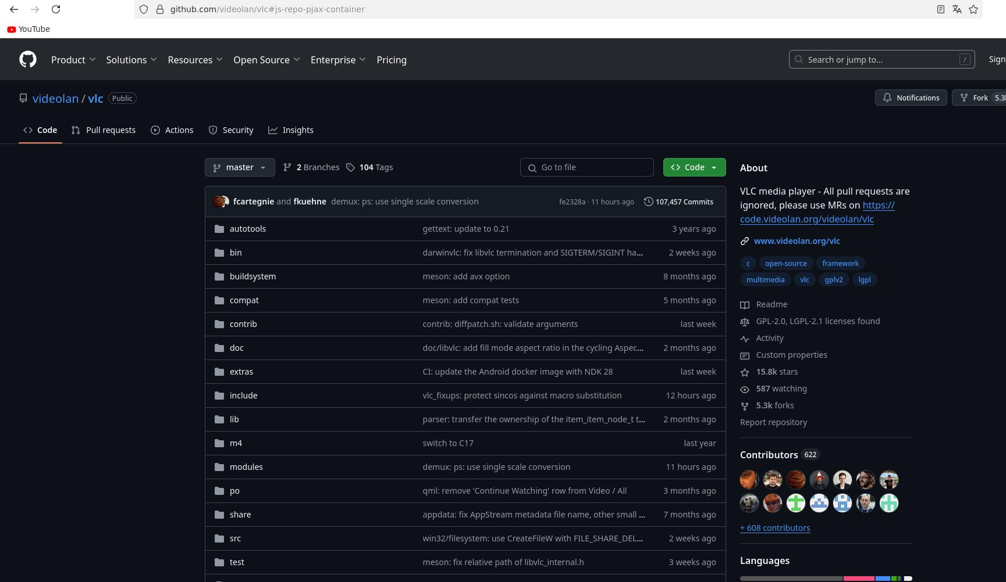
Nyílt forráskódú-e a szoftver?

Slide 8


Operációs rendszer

Slide 9

Vírusírtó?

Slide 10
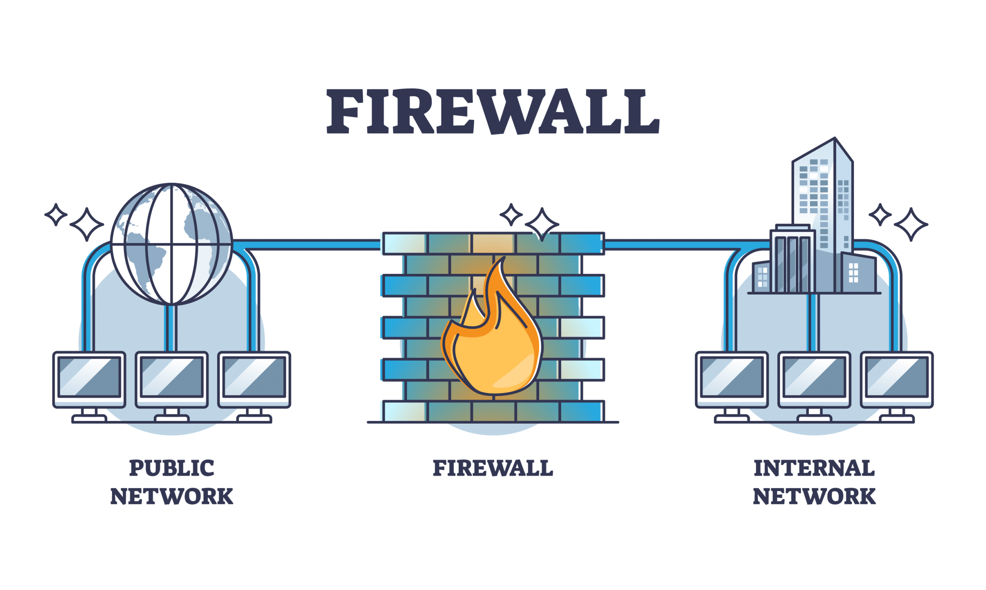
Tűzfal

Slide 11
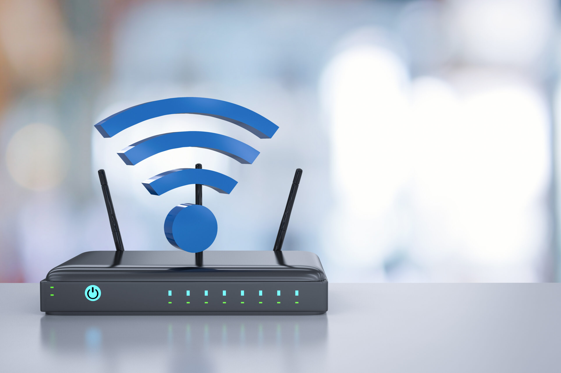
Router

Slide 12

Böngésző

Slide 13

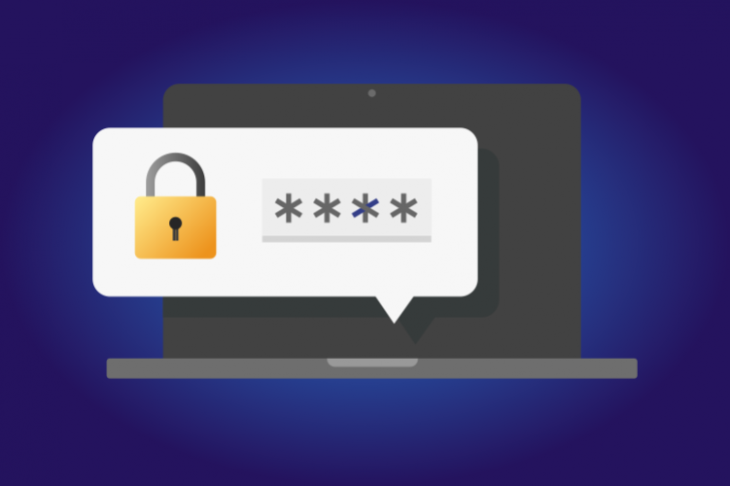
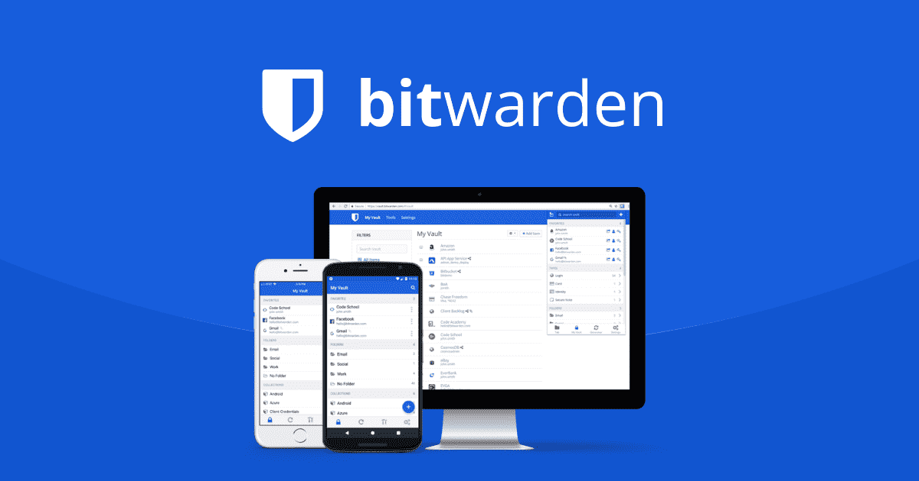
Jelszavak

Slide 14
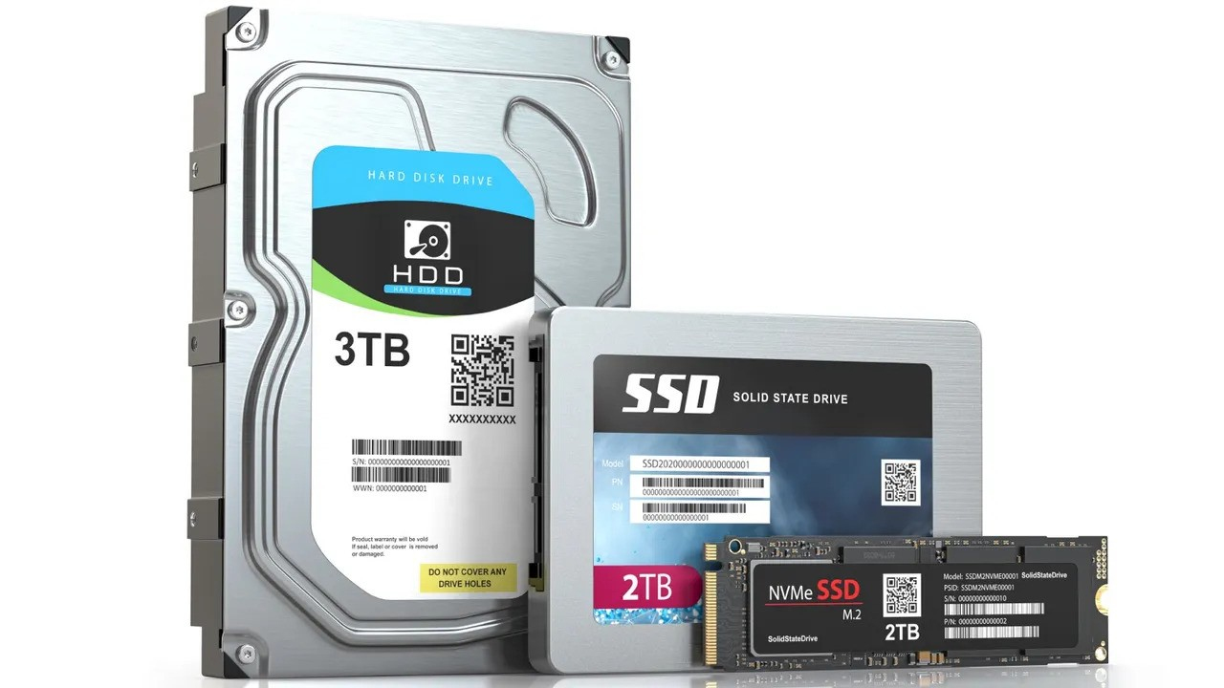
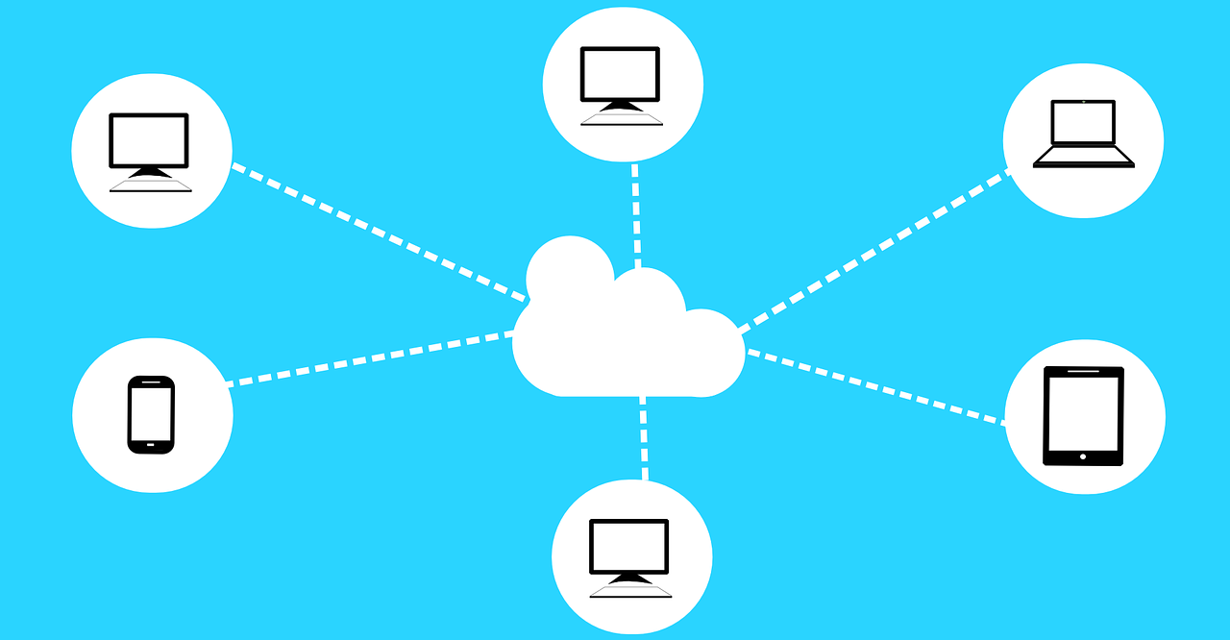
Adattárolási megoldások

Slide 15
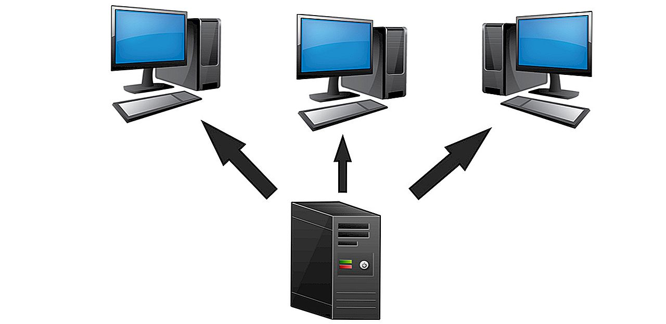
Virtuális gépek

Slide 16
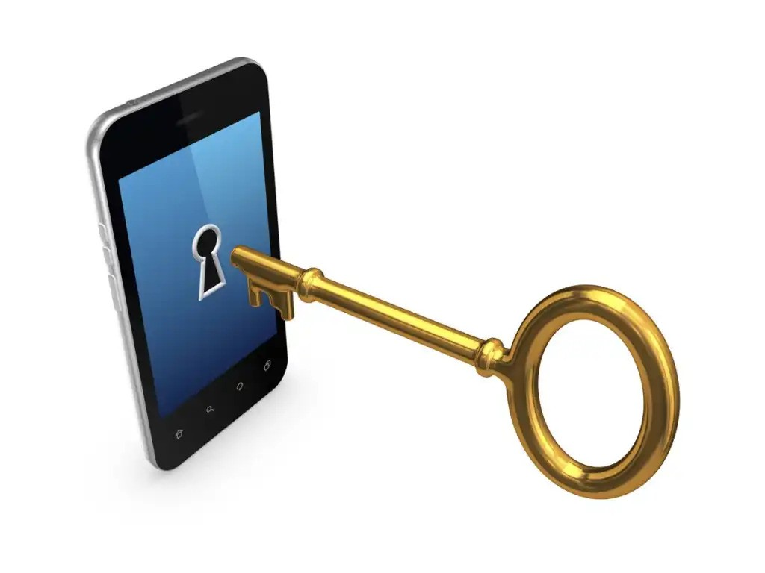
Telefonok

Slide 17
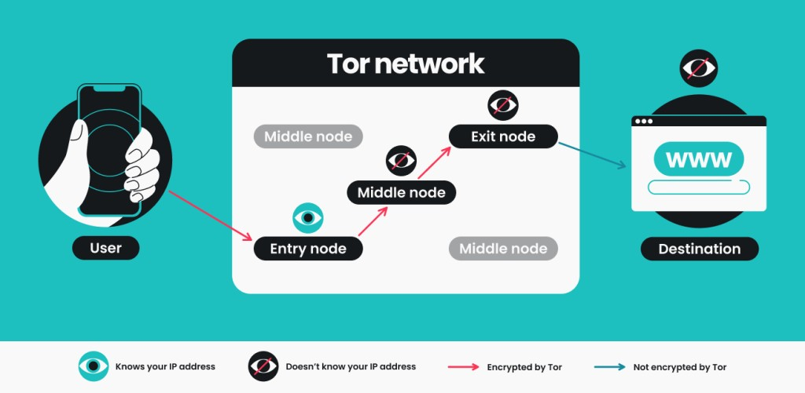
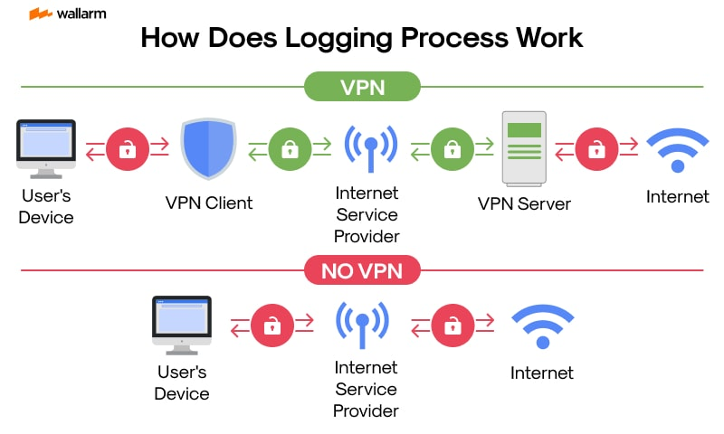
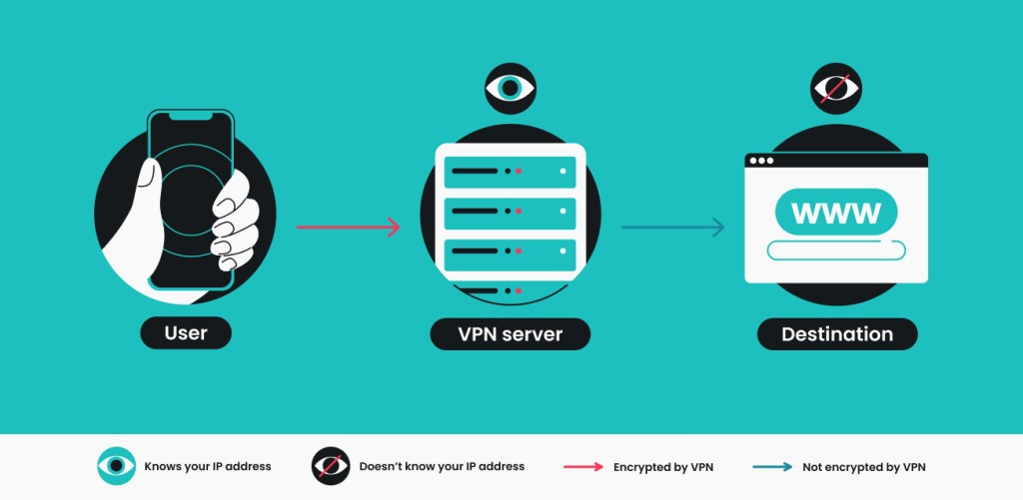
VPN

Slide 18
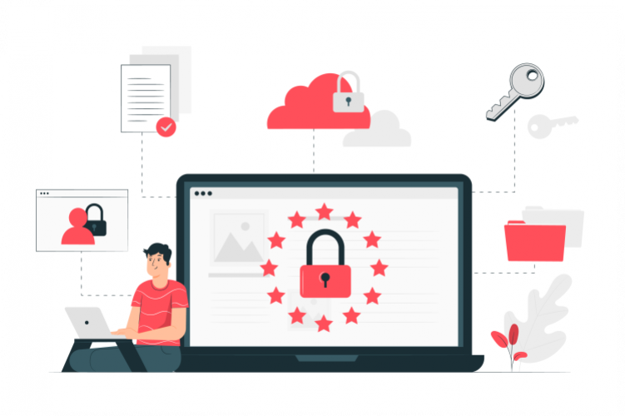

Adatok
privát
publikus

Slide 19
Internetes bűnözés típusai
Adathalászat
Weboldal-hamisítás
Zsarolóvírusok
Rosszindulatú szoftverek
IoT hacking

Slide 20
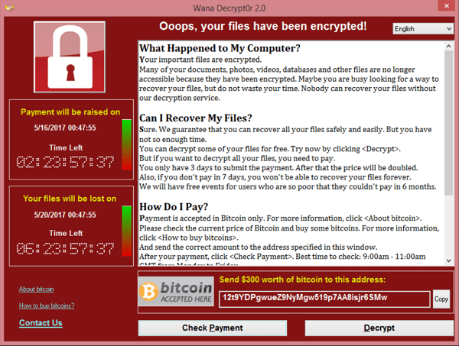
Példa (wannacry)

Slide 21

Mennyire észrevehető a probléma?

Slide 22
Köszönöm a figyelmet!
Források:
https://lexikon.uni-nke.hu/szocikk/biztonsag-2/
https://support.microsoft.com/hu-hu/topic/mi-az-a-kiberbiztons%C3%A1g-8b6efd59-41ff-4743-87c8-0850a352a390
https://www.youtube.com/watch?v=dbky8aQS8G0
https://tudas.hu/mi-a-kulonbseg-a-nyilt-es-a-zart-forraskodu-szoftverek-kozott/
https://www.youtube.com/watch?v=hXqvEOMbae8
https://www.flat-living.co.uk/wp-content/uploads/2023/11/Router-scaled.jpeg
https://www.zdnet.com/a/img/resize/58c202729784f79fd17709d08a06ca8318cb6951/2022/11/15/c07de404-fd5a-4ef8-b482-13d0841eb4ca/adobestock-323405056.jpg?auto=webp&width=1280
https://api.servergarden.hu/uploads/files/2020/12/servergarden-felho-tarhely.png
https://upload.wikimedia.org/wikipedia/en/1/18/Wana_Decrypt0r_screenshot.png
https://www.police.hu/sites/default/files/styles/751x500/public/X_A%20SZEM%C3%89LYES%20ADATOK%20%C3%89S%20A%20MAG%C3%81NSZF%C3%89RA%20V%C3%89DELME.png
https://huszarrichard.hu/wp-content/uploads/2019/09/social-media-mb-min.png
https://bytech.hu/wp-content/uploads/2022/04/Virtual-Machine-What-is-a-Virtual-Machine-VM.jpg
https://www.police.hu/sites/default/files/styles/751x500/public/X_JELSZAVAK.png
https://miro.medium.com/v2/resize:fit:800/1*MQVMlAcM3CIXPS61lWwWjA.jpeg
https://s.cystack.net/resource/home/content/30094823/bitwarden-password-manager.png
https://miro.medium.com/v2/resize:fit:498/1*Pp1Co-0vbzphCt_wzmeI9A.png
https://cdn.prod.website-files.com/5ff66329429d880392f6cba2/678692791bcd5e380dce2c08_65607fa82fe67b84a1571c53_189.-min.jpeg
https://www.computerworld.com/wp-content/uploads/2024/03/smartphone_unlock-100374668-orig.jpg?quality=50&strip=all&w=1024
https://i.ytimg.com/vi/k8hUs0W-UWY/hq720.jpg?sqp=-oaymwEhCK4FEIIDSFryq4qpAxMIARUAAAAAGAElAADIQj0AgKJD&rs=AOn4CLAExjlyg4u-M8-4ZxF4lqovlj5W3A
https://exa.net.uk/wp-content/uploads/2021/06/What-is-a-firewall.png
https://www.uscybersecurity.net/wp-content/uploads/2019/03/Anto-Virus-Software-Deaily-Header-Image.jpg
https://webhostinglearningtool.rf.gd/wp-content/uploads/2021/10/img_5b68e80f77e33.png
https://upload.wikimedia.org/wikipedia/commons/thumb/4/4a/Debian-OpenLogo.svg/1200px-Debian-OpenLogo.svg.png
https://nyugegy.hu/6-3%20PC%20okostelefon_elemei/image003.jpg
https://cdn.mos.cms.futurecdn.net/FUi2wwNdyFSwShZZ7LaqWf.jpg
https://s.24.hu/app/uploads/2024/01/central-0831834710.jpg
https://surfshark.com/wp-content/uploads/2022/09/Tor_vs_VPN_2-1024x501.png
https://surfshark.com/wp-content/uploads/2022/09/Tor_vs_VPN_3-1024x501.png
https://www.google.com/search?q=kiberb%C5%B1n%C3%B6z%C5%91k+lop%C3%A1s&udm=2#vhid=D2cwQW7ZrSL93M&vssid=mosaic

